Slide 1
1.日本語文学作品の感情分析（学習済みニューラルモデル（BERT）と日本語評価極性辞書の比較）

Slide 2
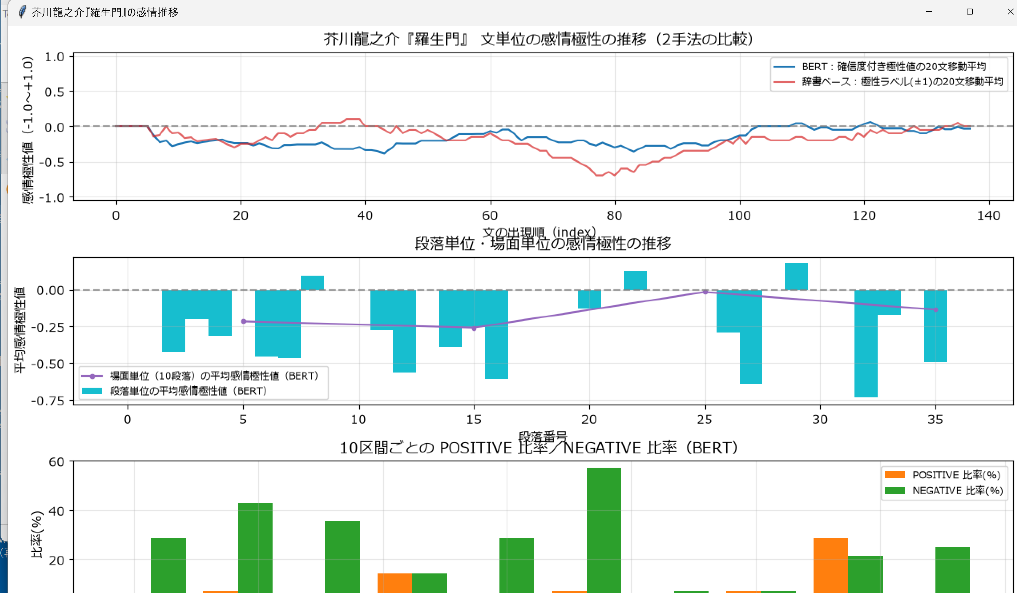

Slide 3
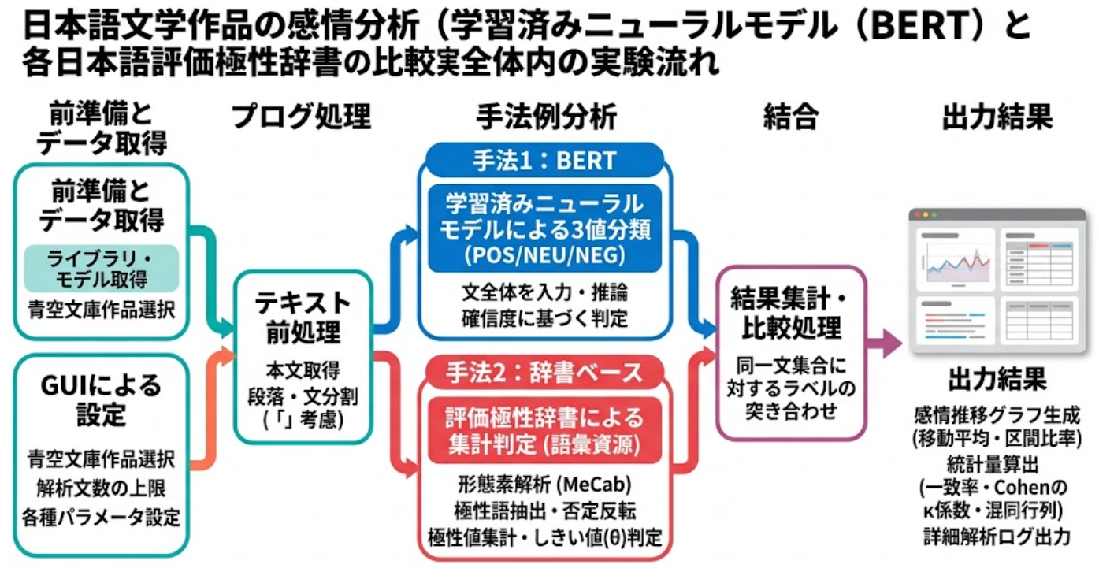

Slide 4
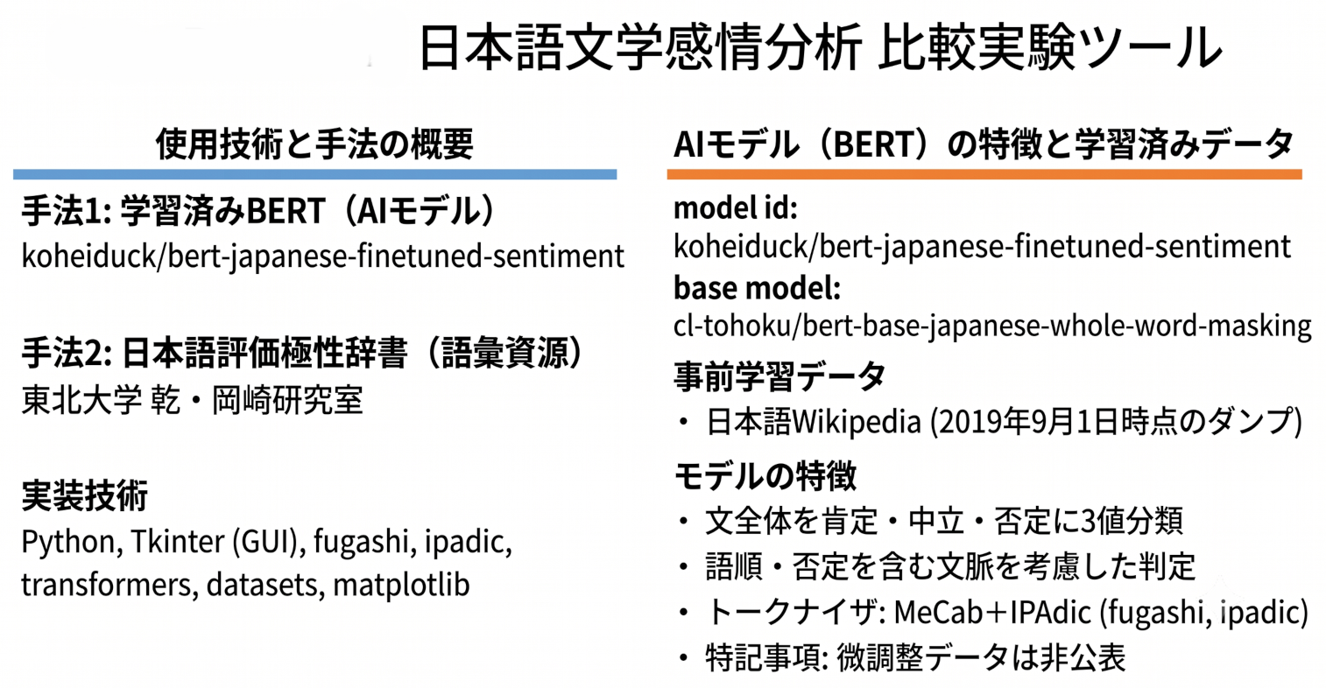

Slide 5
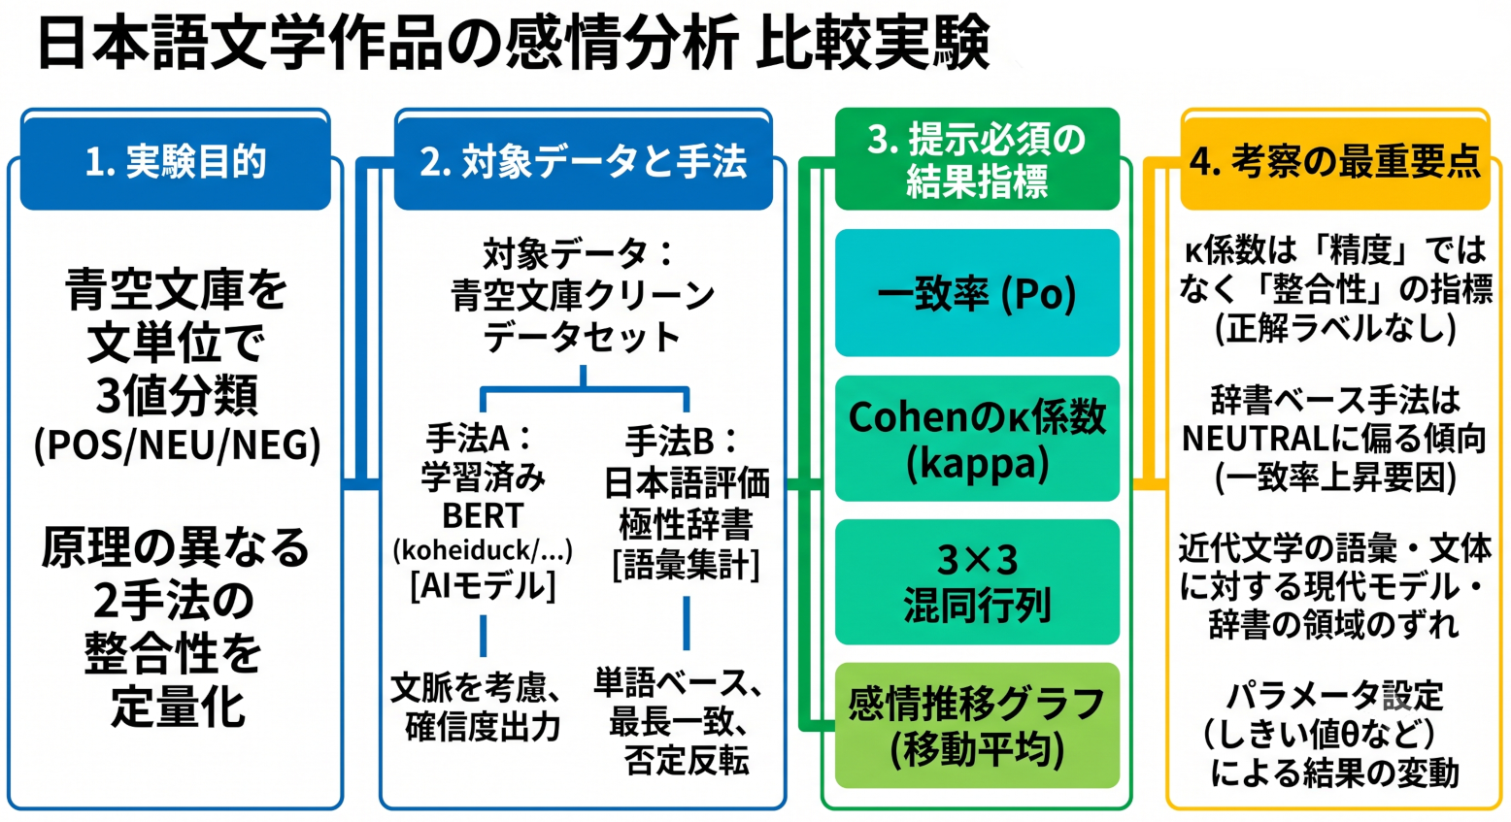

Slide 6
2. 瞬目検出3手法の比較と瞬き頻度の時間推移の観察

Slide 7
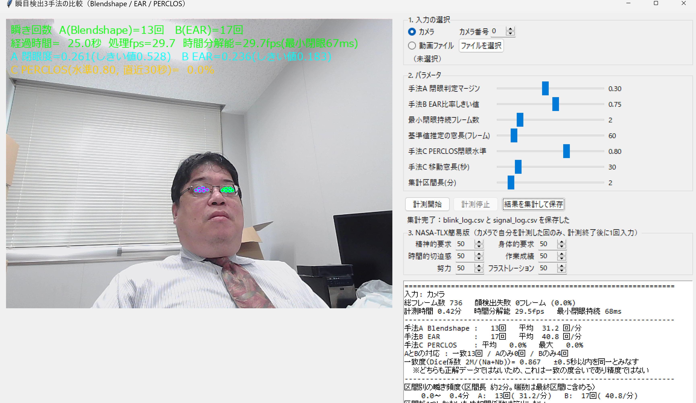

Slide 8
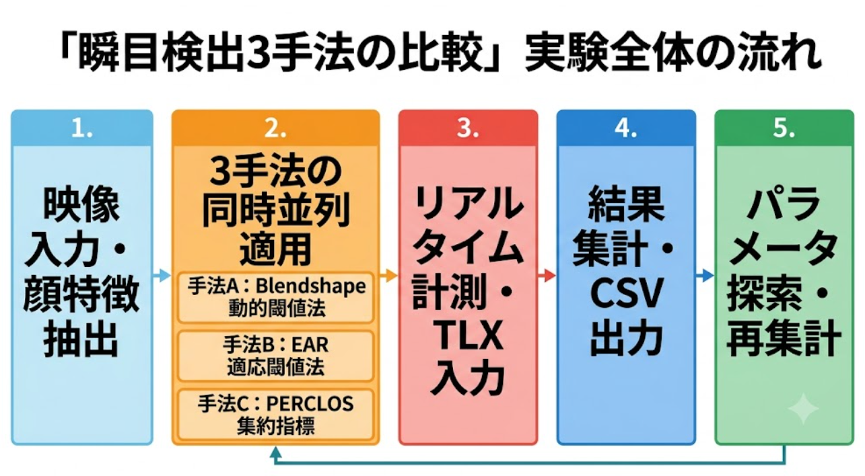

Slide 9
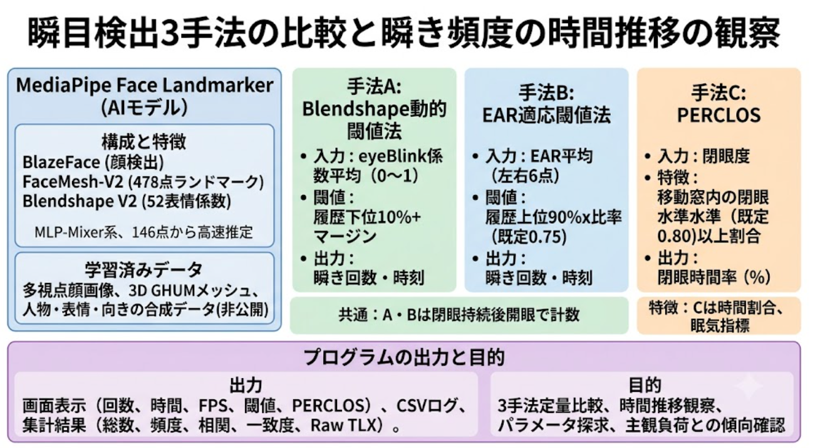

Slide 10
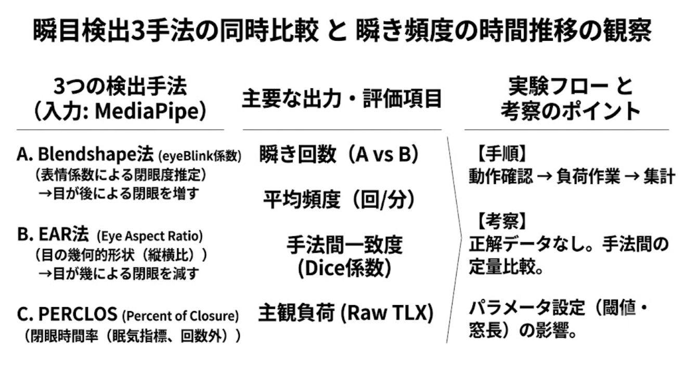

Slide 11
3.静止画分類器と動画分類器によるフェイク動画判定の比較（ViT / SigLIP / VideoMAE を同一動画に同時適用

Slide 12
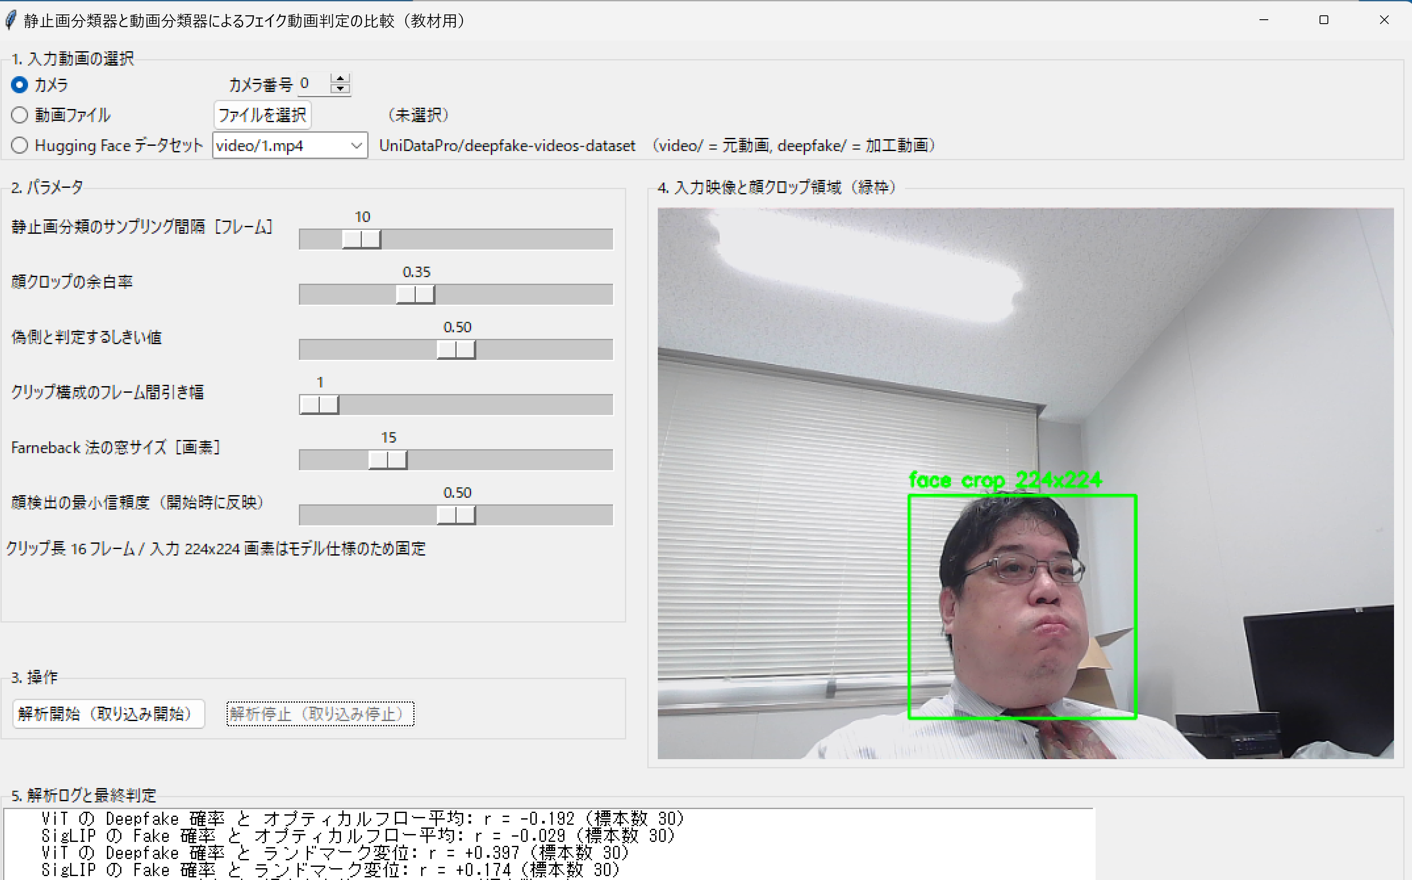

Slide 13
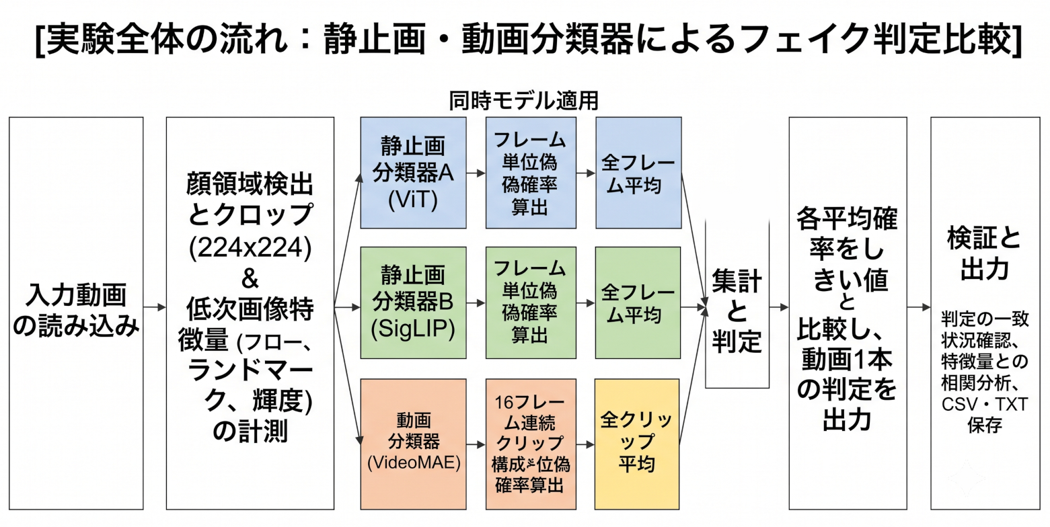

Slide 14
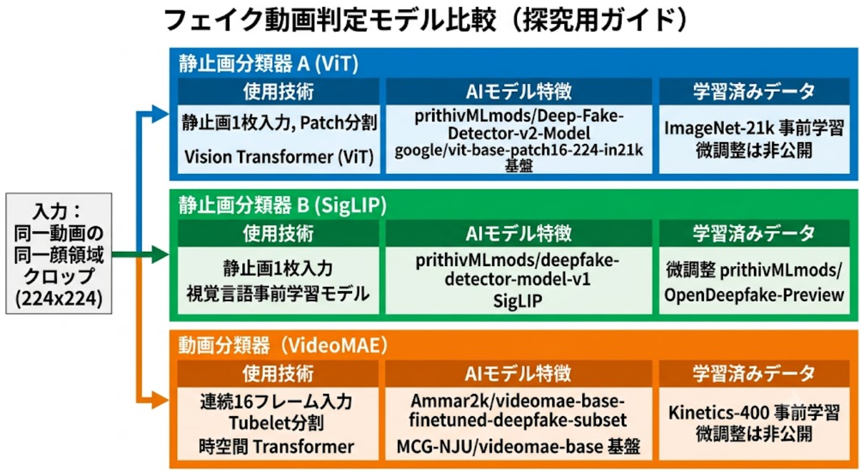

Slide 15
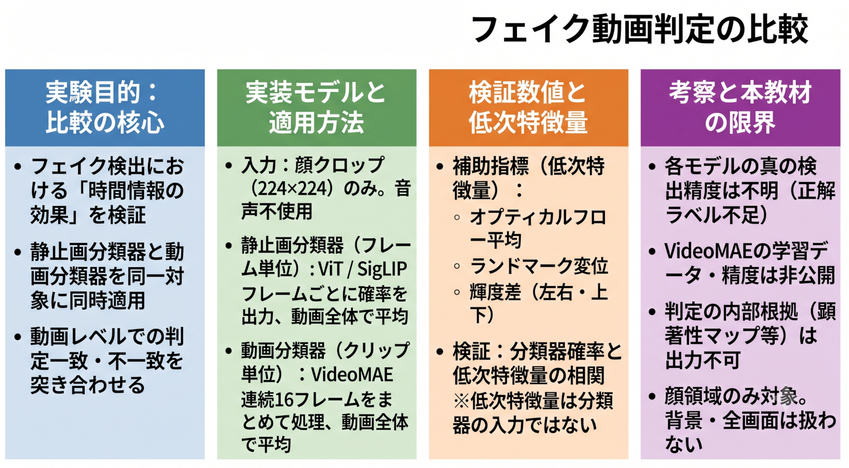

Slide 16
4.画像からの異常検知（統計モデル（PaDiM）・メモリバンク（PatchCore）・基盤モデル特徴（DINOv2最近傍法）の比較）

Slide 17
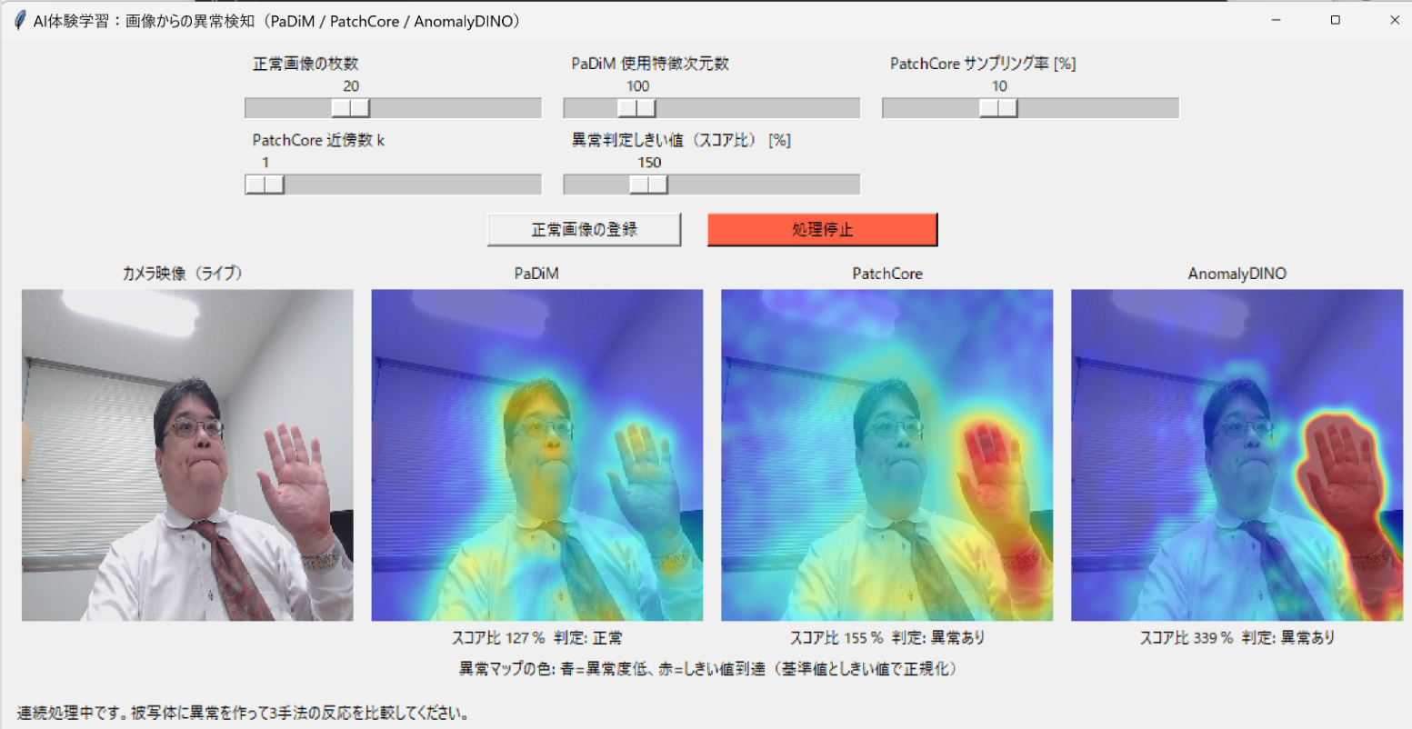

Slide 18
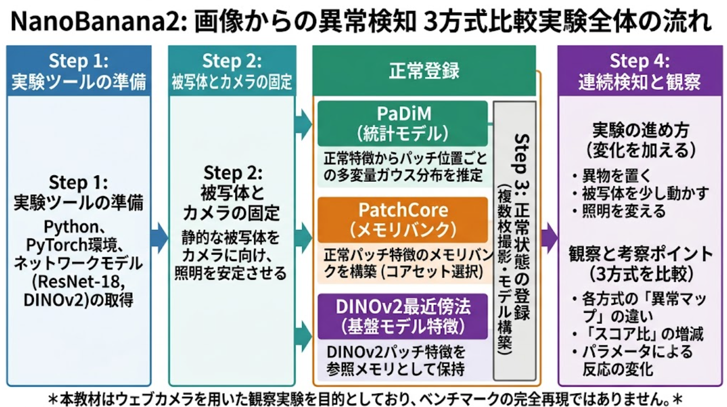

Slide 19
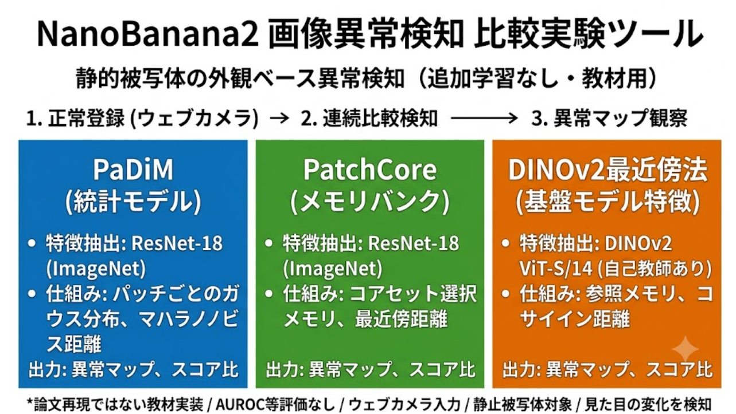

Slide 20
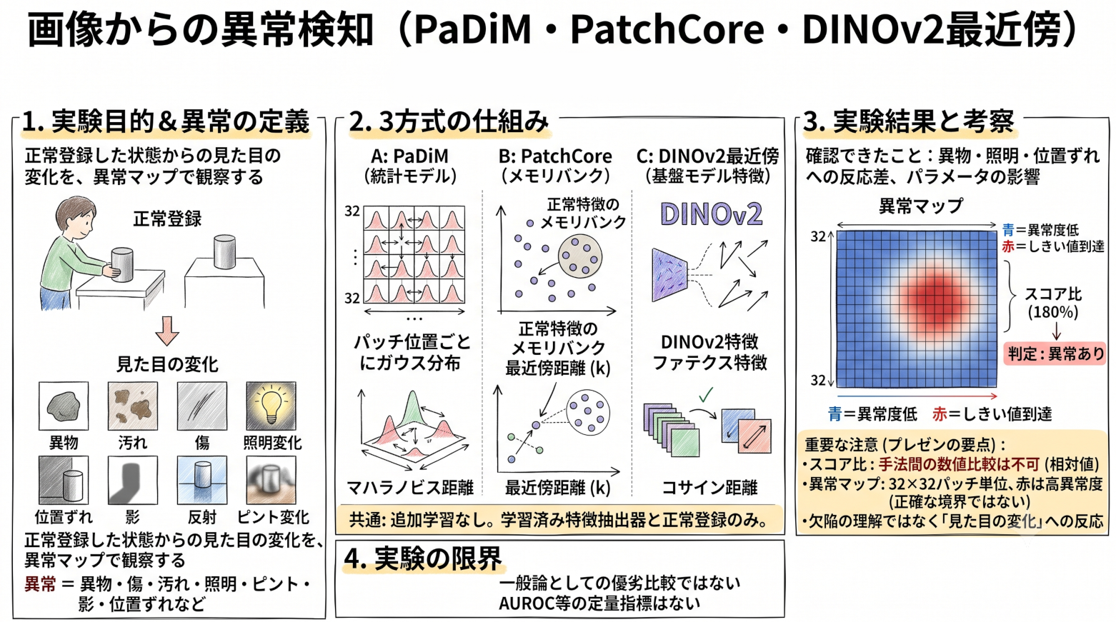

Slide 21
5.低照度化と輝度補正が物体検出モデルの検出結果に与える影響の測定

Slide 22
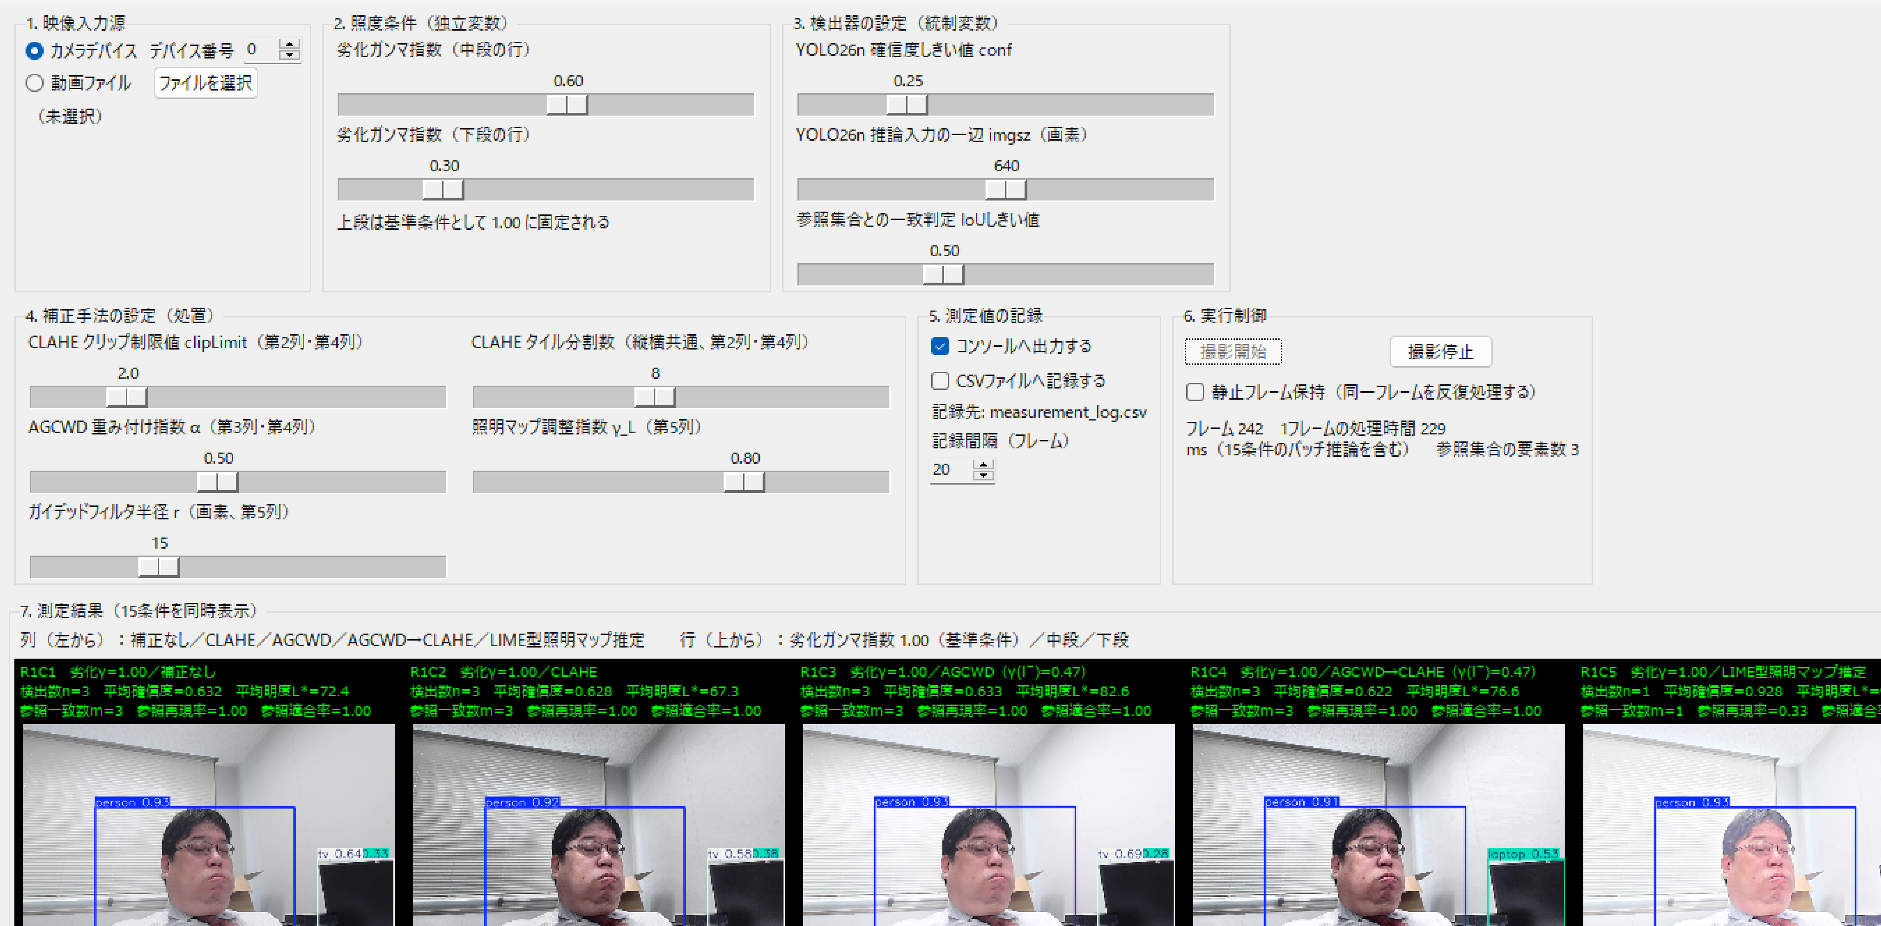

Slide 23
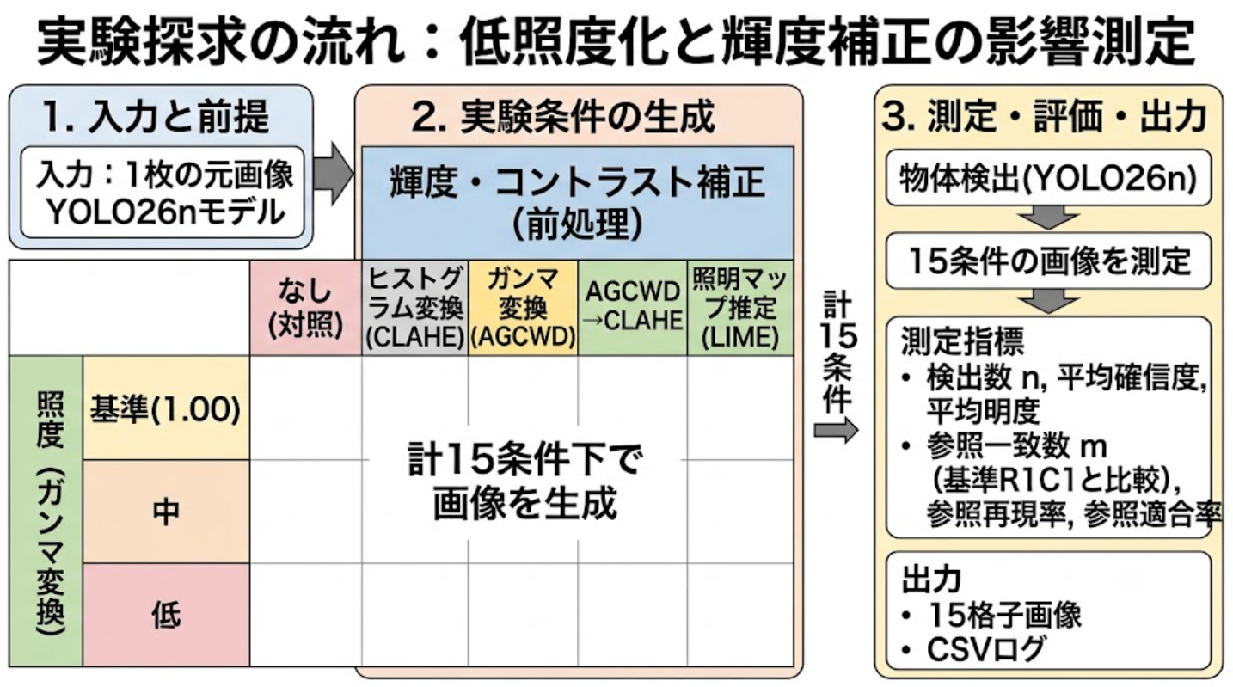

Slide 24
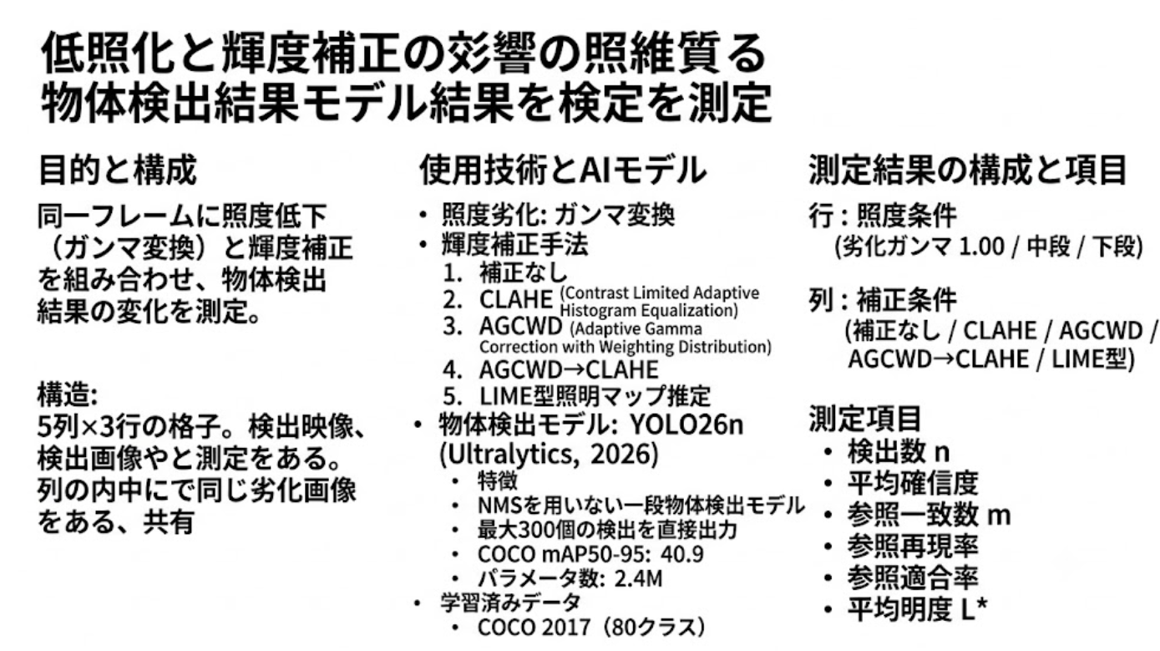

Slide 25
